Slide 1
令和７年度 おおさか農政アクションプラン 評価・点検部会
資料３
令和６年度の実績について

Slide 2
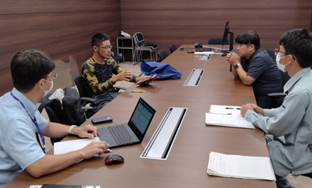
【しごと】 力強い大阪農業の実現
（１） 意欲の高い農業者の経営改善支援
5年後の目標：育成対象農業者約150名の販売額向上30％（＋6億円）
R6目標
R6実績
経営強化農業者約100名に対し、
販売額向上支援（R3販売額+3.6億円）
経営強化農業者129名に対し支援を実施し、
販売額向上を実現（R3販売額+5.6億円） 【達成】
【R6実績：地域ごとの内訳】
経営強化コンサルプロジェクト事業
地域 | 農業者数 | 販売額増加額 (R6-R3) | 農業者当たりの増減額 | 農業者当たりのR5からの増減額
北部 | 11名 | 2,820万円 | 256万円/人 | ▲7万円/人
中部 | 35名 | 1億9,173万円 | 548万円/人 | +295万円/人
南河内 | 35名 | 1億5,319万円 | 438万円/人 | +178万円/人
泉州 | 48名 | 1億9,094万円 | 398万円/人 | +201万円/人
合計 | 129名 | 5億6,406万円 | 437万円/人 | +202万円/人
農業者へ専門家を派遣し、普及指導員との個別指導で経営課題を解決し販売額向上を支援
【R6派遣内容】
45者（うち新規22者）
【指導内容】
・規模拡大に向けた経営計画の作成
・常時雇用確保のための環境整備 ほか

Slide 3
【しごと】 力強い大阪農業の実現
（１） 意欲の高い農業者の経営改善支援
◆経営改善内容の分析・今後の取組～販売額増加した担い手～
市町村 | 品目 | R6増加額(万円) | 増加率(％) | 販売額増加要因 | 指導内容 | 活用事業
富田林市 | 施設野菜（なす・きゅうり）、えびいも | 3,000 | 200 | 規模拡大 単価アップ（物価高騰） | 規模拡大 販路拡大支援 | 雇用就農資金 トップセールス農業経営セミナー
河南町 | 施設野菜（いちご） | 400 | 173 | 規模拡大 単価アップ（有利販売） | 栽培指導
羽曳野市 | 果樹（ぶどう） | 1,000 | 150 | 規模拡大 | 省力化支援 雇用支援 | コンサル事業 大阪版認定農業者支援事業 雇用就農資金
堺市 | 露地+施設野菜（葉ねぎ、 さつまいも等） | 350 | 240 | 単価アップ（物価高騰） | 栽培指導
和泉市 | 施設いちご | 400 | 272 | 反収アップ（生産技術向上） | 経営改善計画策定 | コンサル事業
和泉市 | 野菜 | 200 | 167 | 反収アップ（生産技術向上） | 栽培指導
泉佐野市 | 作業受託 | 9,500 | 272 | 規模拡大 | 生産効率増に向けた実証 | 雇用就農資金
泉佐野市 | 露地野菜 | 400 | 200 | 規模拡大 | 経営安定に向けたアドバイス
泉佐野市 | カットねぎ | 1,000 | 167 | 規模拡大 | プロジェクト活動（収量増）支援
経営強化農業者の販売額増加率上位９名の増加要因を分析したところ、９名中６名が規模拡大により販売額が増加

Slide 4
【しごと】 力強い大阪農業の実現
（１） 意欲の高い農業者の経営改善支援
◆経営改善内容の分析・今後の取組～販売額減少した担い手～
市町村 | 品目 | R6増加額 (万円) | 増加率 (％) | 販売額減少要因 | 改善方針
富田林市 | 施設野菜（いちご） | ▲150 | 77 | 反収減少：人材不足 | 栽培指導 経営戦略の見直し
富田林市 | 施設野菜（なす・きゅうり） | ▲130 | 78 | 反収減少：生産技術が安定しない | 栽培指導
大阪狭山市 | 果樹（ぶどう） | ▲1,200 | 68 | 反収減少：人材不足 | 後継者育成
箕面市 | 野菜 | ▲300 | 75 | 反収減少：生産技術が安定しない | 栽培指導、作付け体系策定支援
八尾市 | えだまめ | ▲350 | 77 | 反収減少：高温によるもの | 高温対策技術の実証・普及
八尾市 | えだまめ | ▲250 | 77 | 反収減少：高温によるもの | 高温対策技術の実証・普及
貝塚市 | 施設水なす、水耕軟弱、 露地野菜 | ▲250 | 76 | 反収減少：人材不足 | 人材確保
貝塚市 | 施設水なす・軟弱野菜等 | ▲400 | 81 | 反収減少：高温によるもの | 栽培指導
泉南市 | 施設養液トマト | ▲700 | 66 | その他 | 栽培指導
熊取町 | 水稲、水なす 等 | ▲139 | 74 | 反収減少：高温によるもの | 栽培指導
和泉市 | 露地野菜、みかん | ▲240 | 66 | 反収減少：高温によるもの | 栽培指導
経営強化農業者の販売額増加率下位11名の減少要因を分析したところ、11名中10名が反収減少
反収減少要因は高温によるもの：５名、人材不足：３名、生産技術要因：２名、その他（施設の故障）：1名

Slide 5
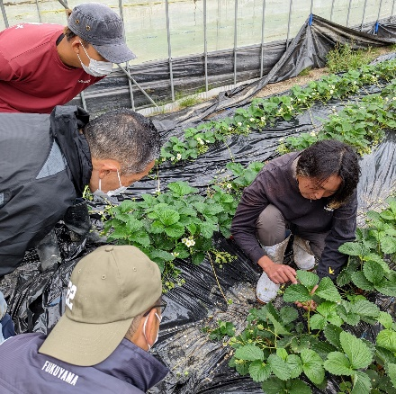
【しごと】 力強い大阪農業の実現
（２） 新規就農者・企業の確保育成
5年後の目標：新規就農者70名の確保と生産力強化（＋３億円）
R6目標
R6実績
新規就農者10名（累計30名）を確保・育成し、生産力を強化（＋1.3億円）
新規就農者22名（累計65名）を確保し、
販売額向上を実現（＋1.46億円） 【達成】
大阪産（もん）スタートアカデミー運営事業
【地域ごとの内訳】
大阪の戦略品目を中心とした、地域密着型の新規就農研修プログラム
地域 | 就農者数（累計） | 販売増加額 | 販売増加額 (万円/人)
北部 | 5名（13名） | 1,899万円 | 136万円/人
中部 | 2名（11名） | 4,721万円 | 429万円/人
南河内 | 5名（20名） | 5,438万円 | 272万円/人
泉州 | 10名（21名） | 2,492万円 | 119万円/人
合計 | 22名（65名） | 1億4,550万円 | 220万円/人
【R6受講者】
20名
（いちご5名、有機農産物13名、
水なす・きくな 2名）
【R6年度に就農した卒業生】
8名
（いちご 2名、有機農産物 5名、水なす＋きくな 1名）
市町村スタートアカデミー
市町村等が地元農業者のもとで行う技術研修

Slide 6
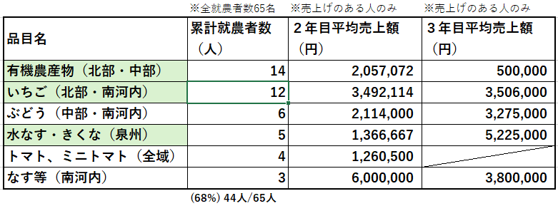
【しごと】 力強い大阪農業の実現
（２） 新規就農者・企業の確保育成
◆新規就農者の分析・さらなる確保育成に向けた今後の取組
①主要品目別の就農状況及び販売額
①スタートアカデミーの対象品目は新規就農者が多い
②有機農産物は、アカデミー修了生の２年目平均売上額は568,453円に対し、農家での研修修了者の平均は4,290,000円と差が大きい
③いちごは２年目から売上が上がりやすく、新規就農者も多くアカデミー実施の効果が大きい
④ぶどうはスタートアカデミーの品目ではないが、地域支援により新規就農者が一定数おり、農家実習の効果が出ていると思われる
⑤水なす・きくなの新規就農者数は少ないが、３年目から認定新規就農者の売上（所得）目標を達成

Slide 7
【しごと】 力強い大阪農業の実現
（２） 新規就農者・企業の確保育成
◆新規就農者の分析・さらなる確保育成に向けた今後の取組 ～研修～
②就農者の研修先
羽曳野市ぶどう就農
促進協議会
・有機農産物、いちご、水なす・きくな はスタートアカデミー出身者が大部分を占める
・トマト・ミニトマト、なす等、ぶどうは、農家指導が大部分を占める

Slide 8
【しごと】 力強い大阪農業の実現
（２） 新規就農者・企業の確保育成
◆新規就農者の分析・さらなる確保育成に向けた今後の取組 ～支援策～
③研修以外の支援策の活用状況
 |  |  |  |  | （人）
メイン品目 | 就農者 | 経営開始資金 | 経営発展支援事業 | 大阪版認定 農業者支援事業 | 融資
有機農産物 | 13 | 4 | 1 | 1 | 1
いちご | 12 | 1 | 4 | 0 | 9
ぶどう | 6 | 2 | 2 | 1 | 3
水なす・きくな | 5 | 1 | 0 | 0 | 0
トマト・ミニトマト | 4 | 3 | 0 | 0 | 1
なす等 | 3 | 3 | 2 | 1 | 2
・施設の必要ないちご、ぶどう、なす等は、事業や融資を活用
・水なすは経営発展支援事業や融資を活用していないが施設有であるため、居抜きで就農の可能性
・なす等は各事業を効果的に活用し早期に売上アップを実現

Slide 9
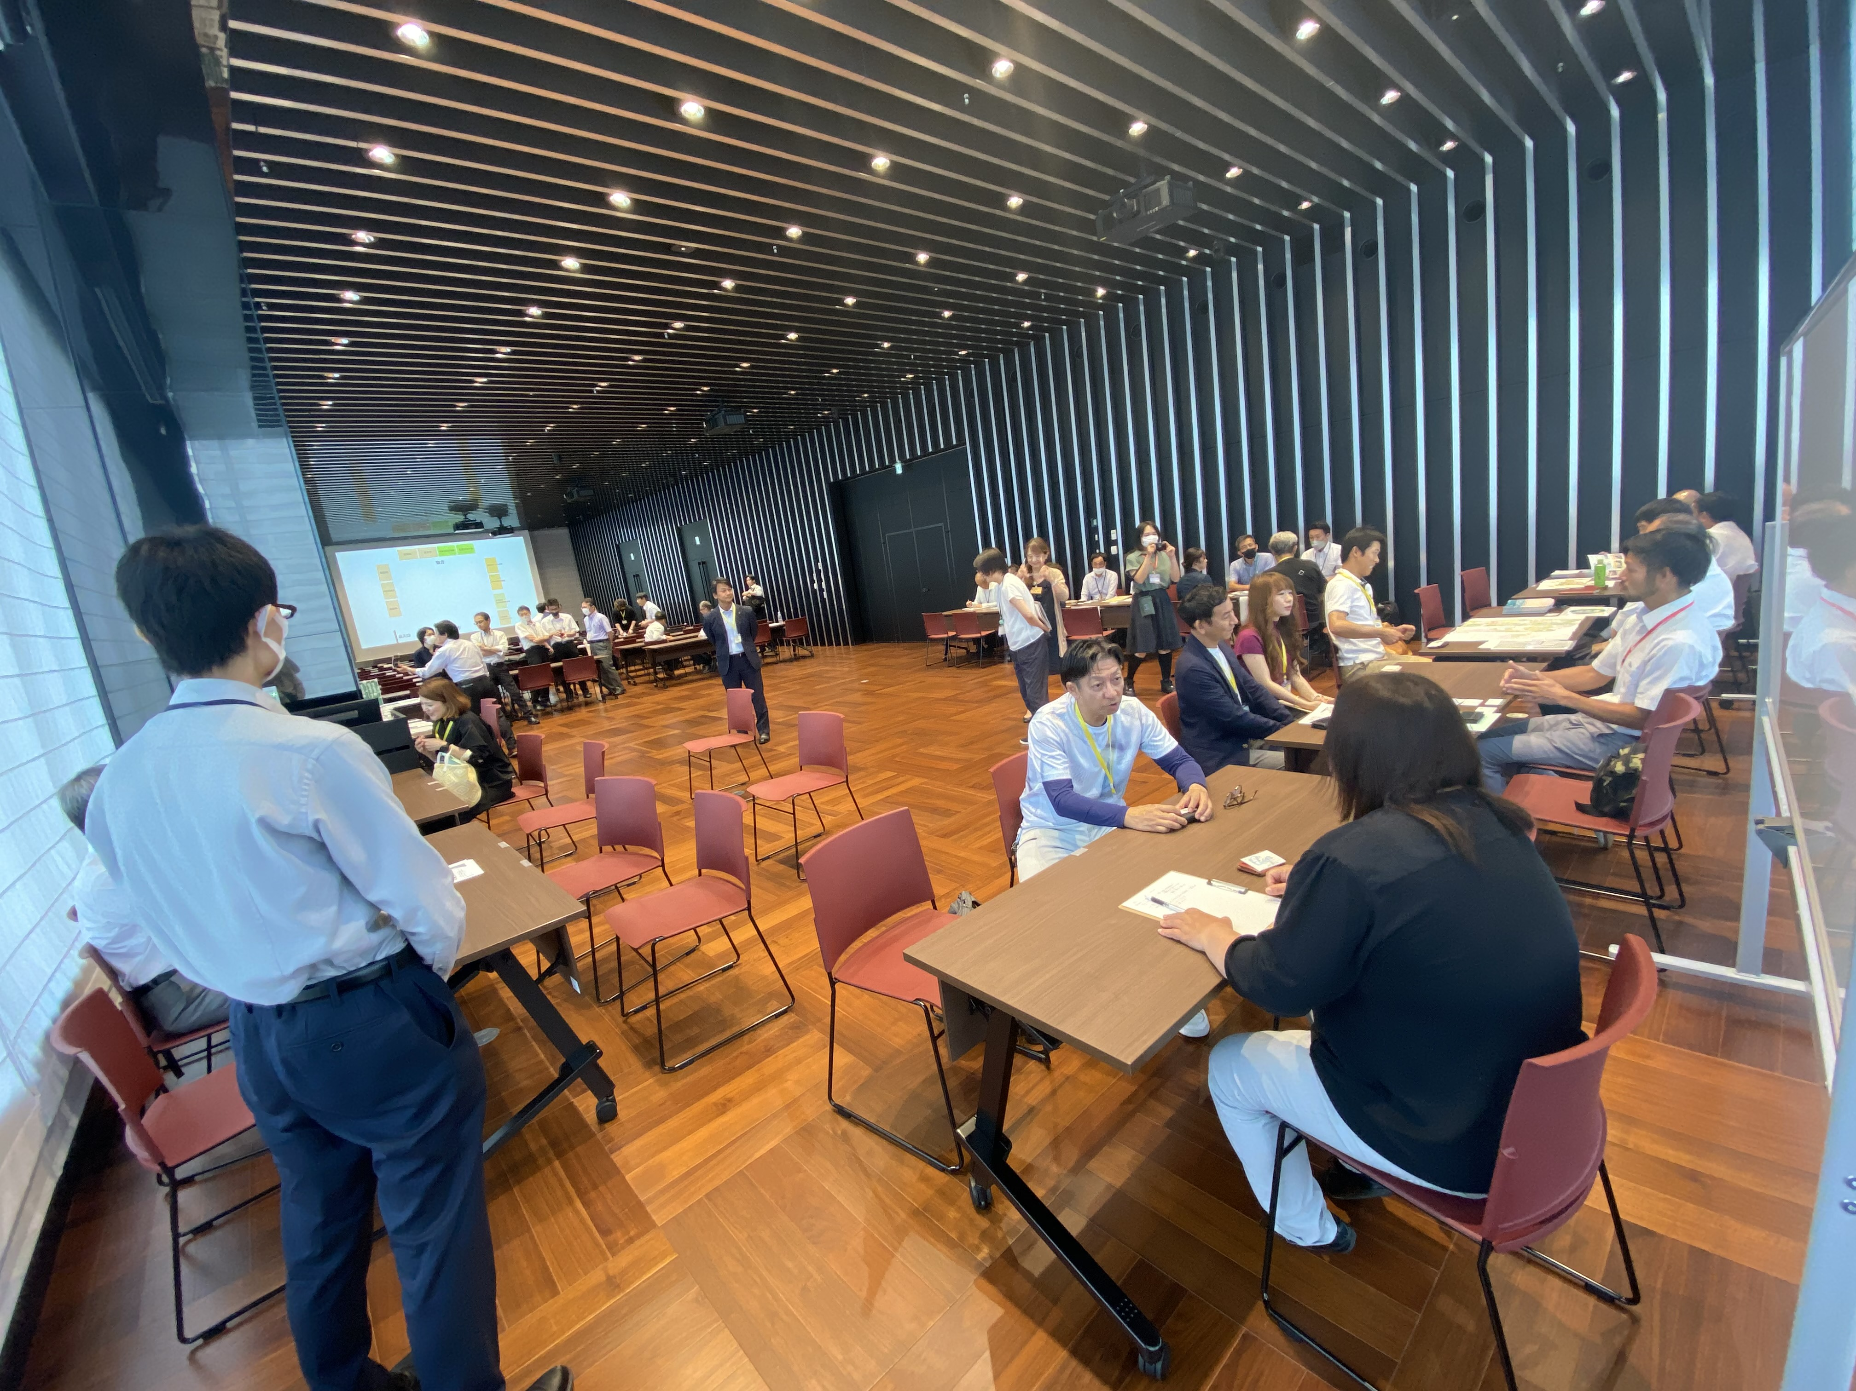
【しごと】 力強い大阪農業の実現
（２） 新規就農者・企業の確保育成
5年後の目標：新規参入企業30社の確保と生産力強化（＋４億円）
R6目標
R6実績
新規参入企業７社（累計16社）を確保・育成し、生産力を強化（＋2.1億円）
府関与の新規参入企業１社（累計５社）を確保したが、販売実績が目標未達成（＋0.44億円）
【未達成】
企業参入・定着に向けた取組
【年度内訳】
・つなぐセンター相談対応：R5：42社 R6:53社
・企業参入セミナー R5：26社 R6:19社
・農業体験交流会 R5：3社 R6：6社
・企業参入・定着アドバイザー制度
地域 | 令和４年度 | 令和５年度 | 令和６年度
参入企業数 | 12社 （うち府関与２社） | 15社 （うち府関与２社） | ５社 （うち府関与１社）
参入時面積 | 3.32ha | 3.74ha | 1.75ha
平均面積 | 0.28ha/社 | 0.25ha/社 | 0.35ha/社
府関与企業のR6販売増加額 | 3,600万円 | 840万円 | 0万円
【R6派遣内容】
５社に対し計40回
企業参入セミナー

Slide 10
【しごと】 力強い大阪農業の実現
（２） 新規就農者・企業の確保育成
◆大阪府内の企業参入状況（市町村把握分を含む）
【令和４年度】
【令和５年度】
【令和６年度】
企業 | 市町村 | 営農作物 | 参入面積 (ha) | 府の関与
1 | 河南町寛弘寺 | いちご | 0.59 | ○
2 | 河南町寺田 | アジア野菜 | 0.07
3 | 池田市細河
4 | 羽曳野市
5 | 能勢町倉垣 | 水稲 | 0.49
6 | 能勢町片山 | 野菜・果樹 | 0.96
7 | 能勢町上杉 | 野菜 | 0.08
8 | 柏原市安堂町 | ぶどう | 0.29 | ○
9 | 柏原市田辺 | 野菜 | 0.24
10 | 松原市三宅西 | いちご | 0.16
11 | 松原市小川 | にんにく・しょうが | 0.16
12 | 岸和田市内畑町 | きゅうり・にんじん・水なす | 0.28
 | １２社 |  | 3.32 | 2社
企業 | 市町村 | 営農作物 | 参入面積(ha) | 府の関与
1 | 箕面市粟生外院 | 野菜・果樹 | 0.16
2 | 高槻市大字原 | 水稲・野菜類・バナナ | 0.22
3 | 高槻市大字奈佐原 | 果樹 | 0.08
4 | 高槻市唐崎中 | きくな | 0.25
5 | 高槻市大字田能小字 | 水稲・野菜 | 1.13
6 | 島本町高浜 | いちご・野菜 | 0.30 | ○
7 | 摂津市学園町 | クレソン他 | 0.12
8 | 寝屋川市河北西町 | 野菜 | 0.15 | ○
9 | 堺市稲葉 | 野菜類 | 0.11
10 | 堺市陶器北 | 野菜類 | 0.09
11 | 堺市菱木 | 野菜類 | 0.03
12 | 和泉市坪井町 | キャベツ・ピーマン | 0.43
13 | 岸和田市阿間河滝町 | じゃがいも・たまねぎ | 0.30
14 | 岸和田市岡山町 | じゃがいも・たまねぎ | 0.19
15 | 河南町大字寛弘寺 | 野菜 | 0.16
 | １５社 |  | 3.74 | 2社
企業 | 市町村 | 営農作物 | 参入面積(ha) | 府の関与
1 | 能勢町田能 | ぶどう | 0.55
2 | 太子町山田 | 野菜類 | 0.49
3 | 堺市南区 | 野菜類 | 0.30
4 | 堺市北区 | 水稲 | 0.10
5 | 田尻町吉見 | いちご | 0.31 | ○
 | ５社 |  | 1.75 | 1社

Slide 11
【しごと】 力強い大阪農業の実現
（２） 新規就農者・企業の確保育成
◆参入企業の分析・さらなる確保育成に向けた今後の取組
令和４～６年度 企業参入に向けた支援状況
 | 令和４年度 | 令和５年度 | 令和６年度
相談件数 | 38 | 42 | 53
うち現場へつないだ件数 | 2 | 5 | 2
参入件数 | 2 | 2 | 1
【企業参入の傾向と今後の方針】
・参入相談は多いが、本気で参入したいという意欲の高い企業が少ない
⇒意欲の高い企業に向けた広報強化（企業団体等への広報、個別相談、企業参入セミナー等）、具体的な参入事例紹介
・参入の場合、参入時の農地面積が小さく販売実績も低い
⇒農地情報の収集、農地マッチング、地元調整、営農計画作成、定着支援等により、
農業経営の開始から経営が軌道に乗るまでの伴走支援を強化

Slide 12
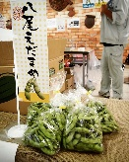
【しごと】 力強い大阪農業の実現
（３） マーケットインの発想による重点品目の生産振興
5年後の目標：大阪産(もん)グローアッププランの目標達成 10.8億円 ⇒ 15.3億円
R6目標
R6実績
目標金額 13.3億円（＋2.5億円）
販売額 13.3億円（＋2.5億円） 【達成】
大阪産（もん）グローアッププランの取組
【品目ごとの内訳】
※いちごは見込額
重点品目を設定し、多様な販売戦略と明確な目標を設定
【重点品目】
いちご、えだまめ、なす、しゅんぎく、ぶどうの５品目
【主な取組内容】
・飲食店と連携した大阪産（もん）のイベント開催
品目名 | 地域 | 販売額 | R6増減額
いちご | 北部 | （2.0）億円 | +0.6億円
えだまめ | 中部 | 0.27億円 | -0.1億円
ぶどう | 中部・南河内 | 5.3億円 | +0.1億円
なす | 南河内 | 2.21億円 | ±0億円
きくな | 泉州 | 3.5億円 | +0.1億円
合計 |  | 13.3億円 | +0.7億円

Slide 13

【しごと】 力強い大阪農業の実現
（３） マーケットインの発想による重点品目の生産振興
◆取組の分析（いちご）
R6は見込額のため、実績値のあるR5で分析
経営体あたりで130万円（34%）増加

Slide 14
【しごと】 力強い大阪農業の実現
（３） マーケットインの発想による重点品目の生産振興
◆取組の分析（いちご）
個別経営体の分析
経営体名 | 売上（万円） | 売上 | 売上 | 売上 | 増加率 |  | 面積(a)
年 | R2 | R3 | R4 | R5 | R2→R5 |  | R2 | R5
A | 3,750 | 4,600 | 4,800 | 5,240 | 140% |  | 37 | 37
B | 1,800 | 2,423 | 2,051 | 2,497 | 139% |  | 13 | 13
C | 1,500 | 1,500 | 1,500 | 1,350 | 90% |  | 14 | 14
D | 500 | 500 | 500 | 616 | 123% |  | 10 | 20
E | 500 | 600 | 620 | 750 | 150% |  | 12 | 12
当初の売上500万円
F | 460 | 898 | 960 | 1,000 | 217% |  | 10 | 10
G | 200 | 462 | 273 | 316 | 158% |  | 8 | 8
H | 200 | 384 | 255 | 300 | 150% |  | 5 | 5
I | 40 | 180 | 14 | 63 | 158% |  | 2 | 5
J | 35 | 186 | 186 | 200 | 571% |  | 5 | 5
K | 16 | 15 | 10 | 14 | 88% |  | 2 | 2
L | - | - | - |  | - |  | - | -
M |  | 199 |  | 199 | - |  | 0 | 3
N |  | 125 | 150 | 600 | - |  |  | 8
面積はほぼ全ての経営体で変更なし
→単収 or 単価が増加

Slide 15
【しごと】 力強い大阪農業の実現
（３） マーケットインの発想による重点品目の生産振興
◆取組の分析（いちご）
売上増加要因と府の施策
【個別経営体の単収増加】
単収（t/10a） | R２ | R５ | 増加率 | リアルタイム 栄養診断 | 環境センシング
A | 3.3 | 3.5 | 107% |  | ○
B | 4.1 | 5.6 | 139% | ○ | ○
C | 5.0 | 4.5 | 90%
D | 3.0 | 1.8 | 62%
E | 2.6 | 3.0 | 117% | ○ | ○
F | 2.1 | 3.0 | 145% | ○ | ○
G | 1.4 | 1.9 | 137% | ○ | ○
H | 2.8 | 2.3 | 82%
I | 1.3 | 0.3 | 25% | ○ | ○
J | 0.3 | 2.0 | 714%
K | 0.6 | 0.2 | 39%
L | - | 3.0 |  | ○
M | - | 2.0
単価向上に向けた府の施策として
→北摂いちごのPRや個別の経営支援を実施
単収増に向けた府の施策として
・リアルタイム栄養診断の分析結果
・環境センシング機器による測定結果
をベースとした技術指導を実施
※Bはベテラン農業者

Slide 16

【しごと】 力強い大阪農業の実現
（３） マーケットインの発想による重点品目の生産振興
◆取組の分析（ぶどう）
販売額はR2→R6で＋２０％
算出元20経営体のうち、R2→R6の販売額増加率が
～105% ：9経営体 （うち100%以下 ３経営体、100% ４経営体、100～105% 2経営体）
105～140%：5経営体
140%～ ：6経営体

Slide 17
【しごと】 力強い大阪農業の実現
（３） マーケットインの発想による重点品目の生産振興
◆取組の分析（ぶどう）
増加率が高い６経営体に着目
市町村 | 経営体 | 販売額増加率 | 面積増加率 | 面積当たり 売上額の増加率 | 販売形態
柏原市 | A | 227% | 100% | 227% | 直売
柏原市 | B | 200% | 100% | 200% | 直売
羽曳野市 | C | 176% | 153% | 115% | 出荷
羽曳野市 | D | 257% | 400% | 64% | 出荷
羽曳野市 | E | 167% | 240% | 69% | 出荷
大阪狭山市 | F | 144% | 100% | 144% | 直売
出荷がメインの経営体 → 面積増加により販売額増
直売がメインの経営体 → 面積当たりの売上額増加により販売額増

Slide 18
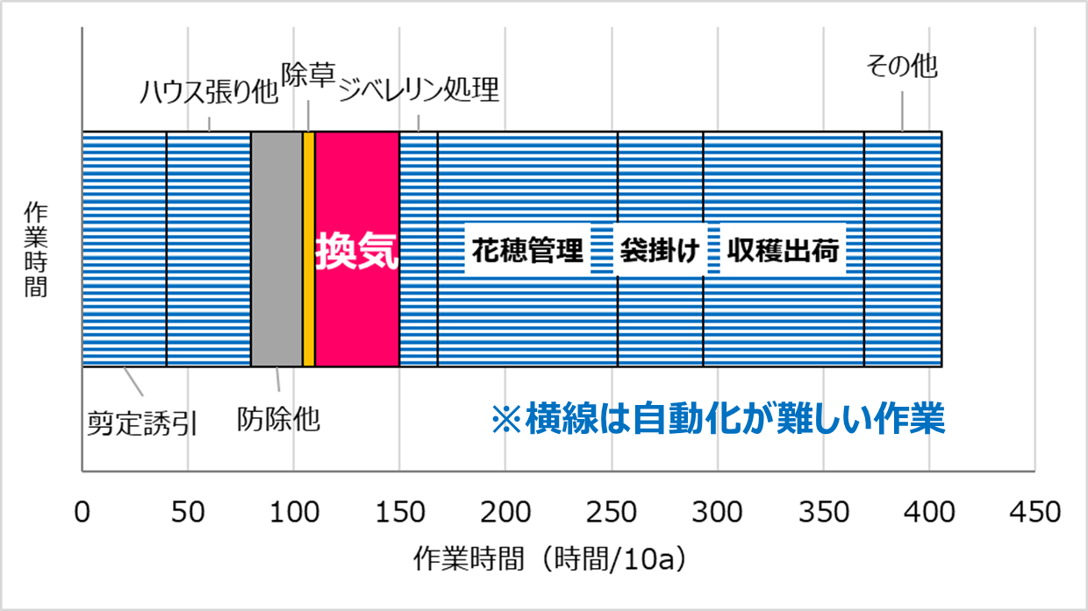
【しごと】 力強い大阪農業の実現
（３） マーケットインの発想による重点品目の生産振興
◆取組の分析（ぶどう）
面積を増やすには→ 労働力を増やす or 効率化する
雇用就農資金の活用
経営コンサル 等
自動換気装置の設置面積（R3→R6）
C：114a→169a
D： 42a→ 72a
E： 8a→ 42a
面積あたり売上を増やす→ 単収 × 単価
ぶどうで可能な作業効率化
→換気、防除、除草
品種構成（デラウエア→シャインマスカットへ転換）
コンサルタントなどを活用したブランド化支援
・換気装置のさらなる展開
・地域計画を活用した農地の集約化 （点在→集約へ）
・虹の雫のブランド化

Slide 19

【しごと】 力強い大阪農業の実現
（３） マーケットインの発想による重点品目の生産振興
◆取組の分析（きくな）
JAいずみの、JA大阪泉州が全体の87%を占める
特にJAいずみので10%以上の販売額が増加

Slide 20

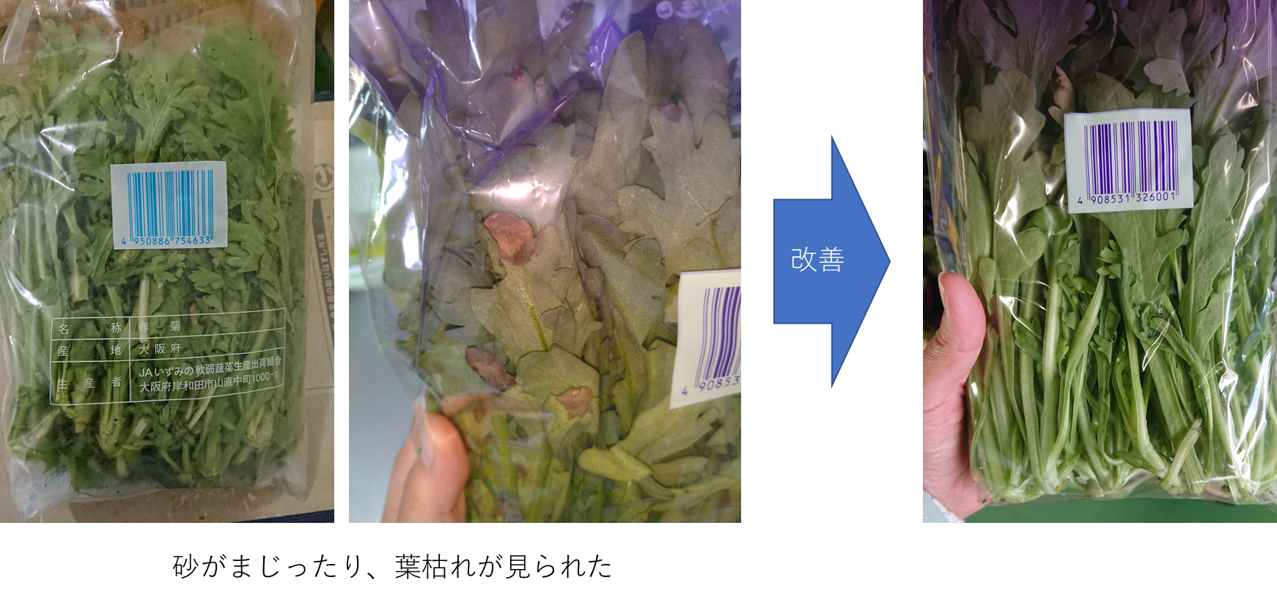
【しごと】 力強い大阪農業の実現
（３） マーケットインの発想による重点品目の生産振興
◆取組の分析（きくな）
JAいずみのでの販売額増要因
【出荷量と袋単価の増減】
JAいずみの | R5 | R6
出荷量（袋） | 1,948,489 | 1,862,302
袋単価（円） | 93 | 109
→出荷量減だが、単価が向上
PR戦略を展開し、需要のピークが来る前の秋に露出増
講習会で荷姿改善。クレーム０に！
単価向上によるきくなの販売額増

Slide 21
【しごと】 力強い大阪農業の実現
（３） マーケットインの発想による重点品目の生産振興
◆各品目の取組評価と今後の方針
 | 取組評価 | 今後の方針
いちご | 担い手 ：いちごアカデミーや就農相談等で確保してきている ブランド作り：北摂いちごのPRによる認知度向上と需要喚起を実施 栽培指導 ：新規就農者を中心に環境センシングに基づく指導を展開 | ・環境センシング機器を活用し、篤農家の栽培データを分析 →新規就農者が早期に品質安定化、収量増を図れる体制を整備 ・北摂いちご生産者のイメージアップによるブランド化
ぶどう | 販売戦略 ：JAシャインマスカット出荷部会の設立、虹の雫の立ち上げ 生産技術 ：自動換気装置が普及、温度管理指針を策定、 指針に基づく指導 生産体制 ：就農促進協議会を通じた就農支援 | ・地域計画等を活用した農地の円滑な引継ぎ ・自動換気装置の展開による省力化を推進、担い手の規模拡大 ・虹の雫のブランド化 ・共販のシャインマスカット（JA大阪南）の品質向上
きくな | 需要喚起 ：きくなフェアにより飲食店などへ活用の展開 出荷調整技術向上 ：荷姿改善により単価向上を実現 生産者育成 ：水なす・きくなアカデミーを実施。引き続きの支援が必要 | ・販売ターゲットを絞った販促の強化 ・10～11月の生産量確保に向け、高温下の安定的な生産方法確立 ・府スタートアカデミー、JAチャレンジファームによる就農者の確保 ・既存の担い手の規模拡大支援
なす | 販売戦略 ：メディア等でのPR、スーパー、コンビニでのコラボ商品販売 生産技術 ：総合防除の実施、自動換気装置導入（電源の問題等有） 生産体制 ：農業塾による地域の参入者の確保、 ４Hクラブ活動のサポートでの若手育成 | ・土着天敵の利用検討、収量予測モデルを活用した若手育成 ・きらめき農業塾等の支援により地域の主要経営体への雇用支援 ・雇用後の独立支援 ・焼け果対策への支援
えだまめ | 八尾えだまめのブランド作り ：飲食店や市場へのPRによる需要創出 多収技術等の栽培指導 ：食味や高温のため多収性品種導入も限定的 農地確保および担い手育成 ：JAによる農地マッチングの推進 | ・産地拡大ではなく産地維持への取組が必要 ・八尾えだまめのブランド化の整理、新たな販路開拓 ・新たな担い手の確保に向けた支援

Slide 22
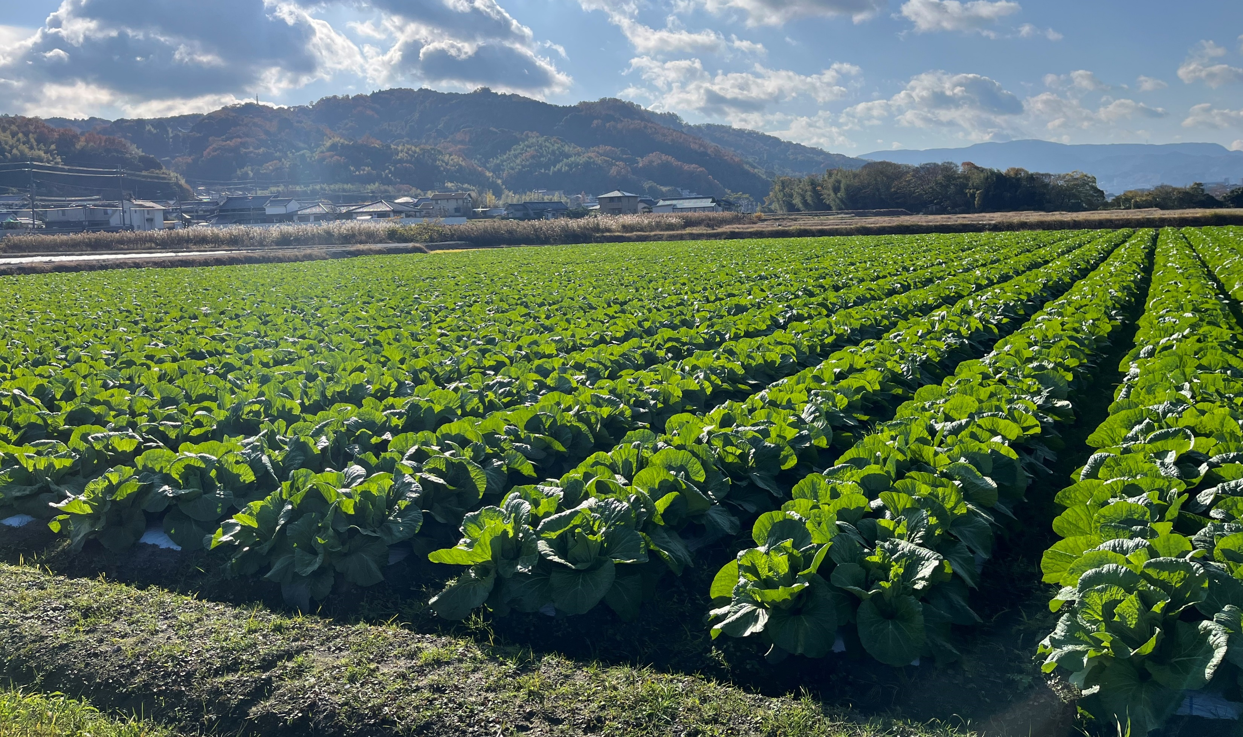
【しごと】 力強い大阪農業の実現
（４） 成長と持続を支える生産基盤の整備
5年後の目標：農地集積集約を目的とした基盤整備の面積 56ha
R6目標
R6実績
整備面積 ＋16.8ha （計 ＋40.9ha）
整備面積 ＋10.8ha（計 ＋28.8ha） 【未達成】
整備地区紹介（牧地区）
【地区ごとの内訳】
事業主体：大阪府
市 町 村：豊能町
事業期間：R3～R8
受益者数：37戸
・担い手不足の解消、高収益農業への転換を図るために、16.8haのほ場整備を実施
・整備後の農地は地区の主要農家が設立した合同会社に集積・集約し、きくななどの高収益農業に取り組む予定
地区名 | 市町村 | 整備面積
伏見堂地区 | 富田林市 | 10.8ha
合計 |  | 10.8ha
牧地区での現場対応により実績が少なくなっているが、
5年後の目標達成に向け、各地区の事業推進を図る

Slide 23
【しごと】 力強い大阪農業の実現
（４） 成長と持続を支える生産基盤の整備
◆取組による効果・新たな指標検討
○基盤整備による効果
・56haの基盤整備（５地区）により生産額増※ ※事業計画書及び生産者からのヒアリングにより算出
地区名 | 面積 （ha） | 整備済 面積（ha） | 整備前の 農家数 | 担い手数 | 主要転換作物 | 整備前生産額 （千円） | 整備後目標 生産額（千円） | 整備後実績 生産額（千円） | 面積当たり増加額（千円/ha）
岸和田丘陵 | 13.0 | 13.0 | 58 | 46 | 水なす、きくな | 82,362 | 321,625
牧 | 16.8 | 5.0 | 37 | 1 | ねぎ、きくな | 24,097 | 74,616
伏見堂 | 11.1 | 10.8 | 61 | 2 | ねぎ、レタス | 45,357 | 242,984 | 191,963 | 13,575
高山 | 9.2 |  | 35 | 1 | トマト、きゅうり | 14,412 | 44,927
加納・寺田 | 6.0 |  | 24 | 1 | ねぎ、水なす | 9,314 | 52,632
伏見堂地区の整備農地での生産額増加を担い手へのヒアリングにより算出
今後、過年度整備地区についても同様に増加額を算出し、進捗管理を実施

Slide 24
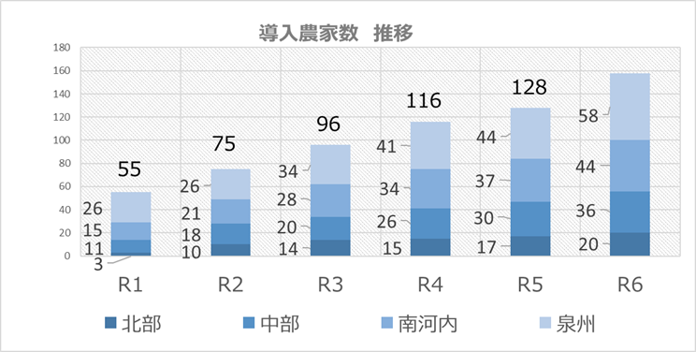
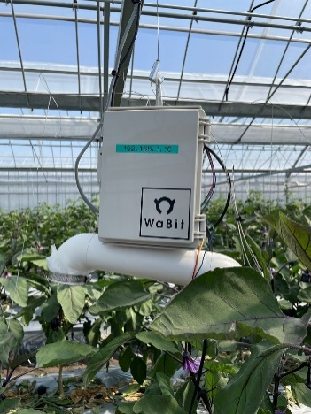
【しごと】 力強い大阪農業の実現
（５） スマート技術導入の推進
5年後の目標：スマート農業技術を導入する農業者 180名 （令和３年度末時点：95名）
R6目標
R6実績
導入した農業者 15名
導入した農業者 40名
（うち新たにスマート農業技術を導入した農業者 30名）【達成】
技術導入件数 48件
（うち新たにスマート農業技術を導入した農業者の技術導入件数：38件）
158
【導入内訳】
導入機器 | 件数
CO2施肥装置 | ５件（４件）
pFメーター遠隔監視・自動かん水 | ８件（５件）
省力化機器（自動かん水除く） | 16件（16件）
その他（センシング等） | 19件（13件）
合計 | 48件（38件）
導入事例紹介
機 器 名：アルスプラウト
品 目：水なす
・温度、湿度、土壌水分、CO２濃度、日射量、ECのデータをモニタリング
・導入した農業者間でデータ比較が可能
新たな評価指標（後述）該当 28件（21件）

Slide 25
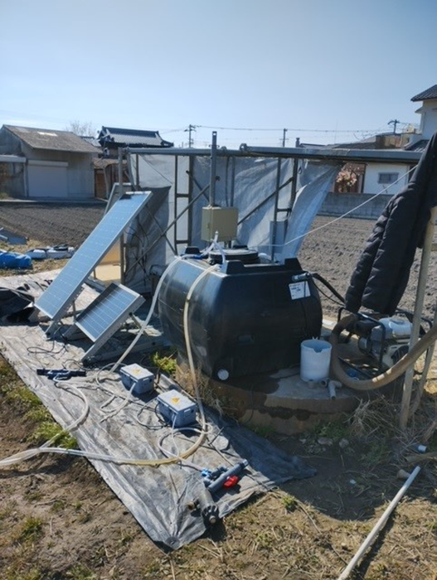
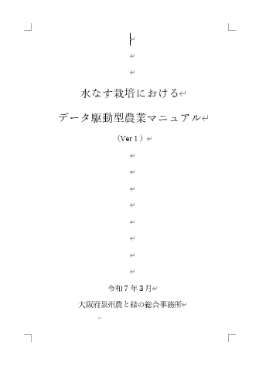
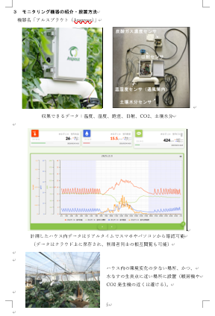
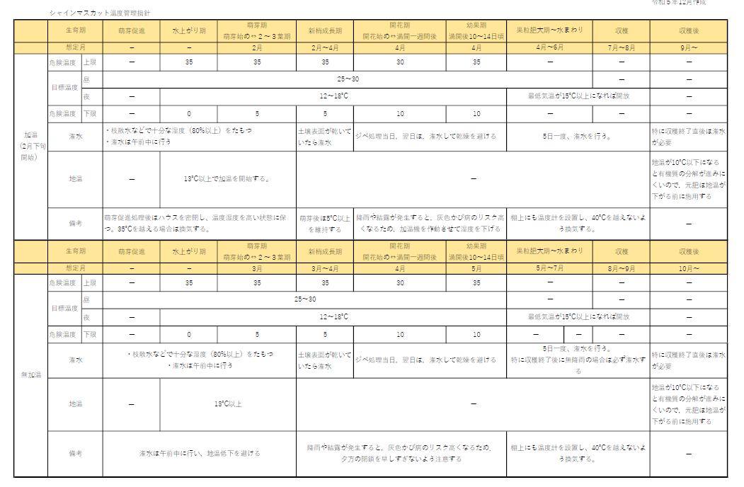
【しごと】 力強い大阪農業の実現
（５） スマート技術導入の推進
◆取組による効果、スマート農業推進指針改定にあわせた（新たな指標）検討
◆取組による効果
①施設園芸データ駆動型スマート農業推進対策事業
データの収集、蓄積、見える化
【実績】
・センシング機器によるデータ蓄積と分析：分析件数 R6 21件
・栽培管理指針等の作成：ぶどう（水なす、ぶどうは作成中）
【効果】
ぶどう：データや指針等を活用した指導を実践
【課題】
水なす、いちご：データに基づき環境制御・生育管理の
指標値を検討中
水なすマニュアル
ぶどう温度管理指針
DIY事業によるかん水装置
◆スマート農業推進指針の改定（方向性）
①施設園芸での収益性(収量･品質)・労働生産性の向上
→指標設定を検討
②高齢化･担い手減少、気候変動への対策など大阪農業の
持続性を支える技術の開発・普及
③農業生産に伴うCO2発生の抑制
②スマート農業DIY事業
自作することで低コストに自動かん水設備等を導入
【実績】R6：6件
【効果】電気を引けないほ場など現地にあったスマート機器導入が可能
【課題】高度、専門的な知識が必要

Slide 26
【しごと】 力強い大阪農業の実現
（５） スマート技術導入の推進
◆新たな指標検討
施設園芸のスマート農業技術（データ駆動型農業）での品目別指標設定を検討
網掛け：目標値 効果値
品目（作型） | 普及対象地域･目標面積 | 導入技術（効果） | 高品質化 （10aあたり） | 高収量化 （10aあたり） | 省力化 （10aあたり） | 機器導入費用 （償却費＋ランニング ／年 10aあたり） | 実績
普及段階のスマート技術
ぶどう（加温・二重無加温） | 羽曳野市 太子町 柏原市 交野市 等 計20ha | 波状型ハウス自動開閉（適温保持による収穫期前進・換気作業省力化） 環境センシング（環境データ及び「温度管理指針」活用による低温積算確保・高温障害回避等リスク低減、ハウス見回り省力化） | 販売額370千円増 (収穫前進) [リスク低減] | － [リスク低減] | 12時間減 15時間減 ※換気作業全体 30時間 | 320千円（46千円） 200千円（40千円） | 波状型ハウス自動開閉 R6：導入面積 2.0ha 販売額 7,400千円／年 増 (参考)H29～R6 導入面積 12.2ha 販売額 45,140千円／年 増
実証段階のスマート技術（個別技術の効果検証、環境制御・生育管理指標値作成中）
水なす（加温促成・無加温半促成） | 岸和田市 貝塚市 泉佐野市 等 計3ha | 環境センシング（環境データ及び環境制御指標値活用によるハウス環境・肥培管理の改善） 換気の自動化（温度管理の適正化による生育促進） [経営目標に応じて]CO2施用、自動かん水 | [リスク低減] | 収量14 ｔ確保 （販売額6,086千円確保） ※現状10～12t | － － | 250千円（50千円） 640千円(92千円) | 事例①：環境センシング＋CO2施用 →収量9％向上（R5：20ｔ→R6：21.8ｔ） 事例②：作型前進＋環境センシング＋CO2施用 ＋自動かん水＋細霧冷房 →収量52％向上（R2：13.0ｔ→R6：19.7ｔ）
いちご（加温電照促成） | 北部 中部 南河内 計4ha | 環境センシング（環境データ及び環境制御指標値活用によるハウス環境・肥培管理の改善） CO2施用（成り疲れ防止による連続収穫） [経営目標に応じて]日射比例かん水、細霧冷房 | [リスク低減] － | 収量３t確保・ 販売額4,800千円確保 収量３.６t確保・販売額5,880千円に向上 ※現状約2.5ｔ | － － | 250千円（50千円） 1,000千円(250千円) | 事例①：CO2施用 →収量30％向上（R3：0.6ｔ→R4：0.8ｔ）

Slide 27



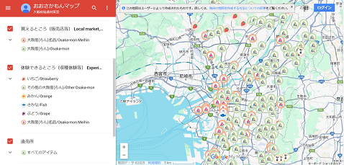
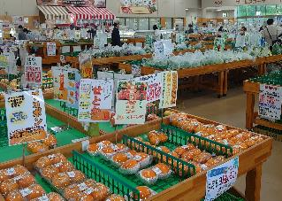
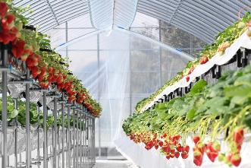
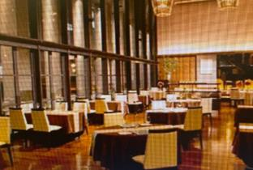
【くらし】 豊かな食や農に接する機会の充実
（１） 大阪産(もん)購入拠点の充実
5年後の目標：大阪産（もん）ロゴマークの申請登録者数 958件⇒1,200件
R6目標
R6実績
登録者数 60者
登録者数 243者 【達成】
購入拠点等の見える化（おおさかもんマップ）
店頭でのぼり、ステッカーの掲出
【掲載情報例】
大阪産(もん)の購入拠点（販売店・直売所）、飲食店及び観光農園等をGoogle Map上に表示
直売所（河内長野市）
観光農園（河南町）
レストラン（大阪市）

Slide 28
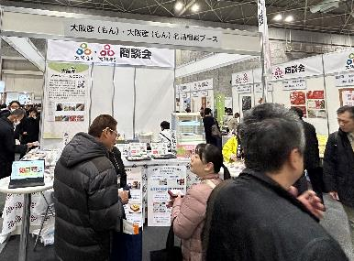
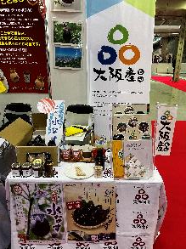
【くらし】 豊かな食や農に接する機会の充実
（２） 食と農の連携による大阪産(もん)の魅力向上
5年後の目標：農業者と事業者のマッチング数 1,500件（R4-R8累計）
R6目標
R6実績
マッチング数 380件
マッチング数 803件 【達成】
商談機会の確保状況
【件数内訳】
人材研修・展示会 | マッチング件数 | 商談件数
人材育成研修 | 60件 (15事業者) | －
FOODEX JAPAN | 88件 (1事業者) | 5件
FABEX 関西 | 180件 (5事業者) | 49件
FOOD STYLE kansai | 246件 (10事業者) | 18件
居酒屋JAPAN | 229件 (2事業者) | 22件
合計 | 803件 | 94件
各商談会において農業者と食品事業者等との商談機会を確保
FOOD STYLE kansai2024での
商談ブースの様子
FOODEX JAPAN（東京）におけるPR

Slide 29

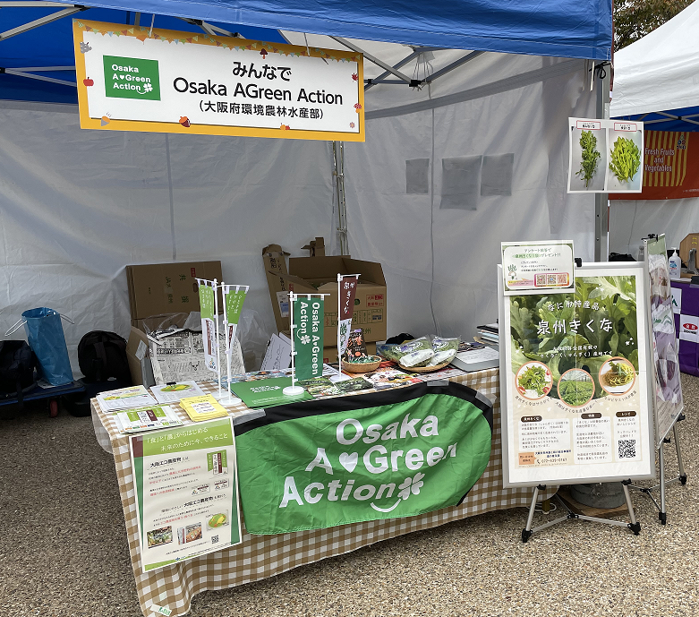
【くらし】 豊かな食や農に接する機会の充実
（３） 脱炭素社会に貢献する農業生産 【参考】
府基本計画での環境負荷低減の最終目標（R8）とR6実績
項目 | 最終目標（R8） | R6実績
有機農業取組面積 | 0.6%（74ha） | 0.7%（84.2ha）
有機農業に取組む新規就農者割合 | 25%（15人） | 20%（13人）
有機農業栽培マニュアルの作成 | 5品目 | 3品目
Osaka AGreen Action パートナーズ数 | 100団体 | 34団体
Osaka AGreen Action 実施箇所数 | 300箇所 | 212箇所
【達成】
脱炭素社会実現に向けた農業関連の取組
カーボンフットプリント（CFP）ラベルの掲示促進 （府内全JA直売所：22件）
Osaka AGreen Actionにつながる行動やパートナーズの取組紹介・呼びかけ
パートナーズ増加に向けた啓発セミナーの開催
生産者の技術向上等を目的とした有機農業交流会の開催
大阪産農産物（有機農産物・エコ農産物を含む）購入呼びかけによる地産地消の推進

Slide 30
【くらし】 豊かな食や農に接する機会の充実
（３） 脱炭素社会に貢献する農業生産 【参考】
◆有機農業の新規就農者・取組面積の推移
有機農業に取り組む新規就農者数の推移
（カッコ内は有機農産物スタートアカデミー等卒業生）
地域 | R4 | R5 | R6 | 合計
北部 | 2（1） | 0（0） | 4（4） | 6（5）
中部 | 1（1） | 2（0） | 0（0） | 3（1）
南河内 | 0（0） | 0（0） | 1（0） | 1（0）
泉州 | 2（2） | 1（1） | 0（0） | 3（3）
合計 | 5（4） | 3（1） | 5（4） | 13（9）
※有機農産物スタートアカデミー
R5～R6 北部地域 （能勢町）
R5 中部地域 （枚方市）
R4～R5 泉州地域 （堺市）
（R6に急増した理由）
酒造会社による酒米の申請
エコ認証基準の設定がない品目でエコ不使用の申請が可能となった
（今年度も北部地域でアカデミー開催予定）

Slide 31
【地域】 農業・農空間を活かした新たな価値創造
（２） 農を活かした地域づくりの推進 【R6は成果指標参考】
5年後の目標：農空間づくり協議会の増加 31（R3）⇒71（R8）
R6目標
R6実績
協議会設立 ８地区
協議会設立地区 なし
地域計画策定を踏まえた今後の協議会設立について
府内３５市町村 ３３１地区／３４６地区（令和７年５月末時点）で地域計画を策定
地域計画を検討した地域の協議の場における話し合いの継続、地域計画のブラッシュアップを通じ、協議の場から条例に基づく協議会へのステップアップを促進
対象とする地域については、今後の施策方針を踏まえ市町村及び
各農と緑の総合事務所と協議・選定し、協議会設立を加速化させていく

Slide 32
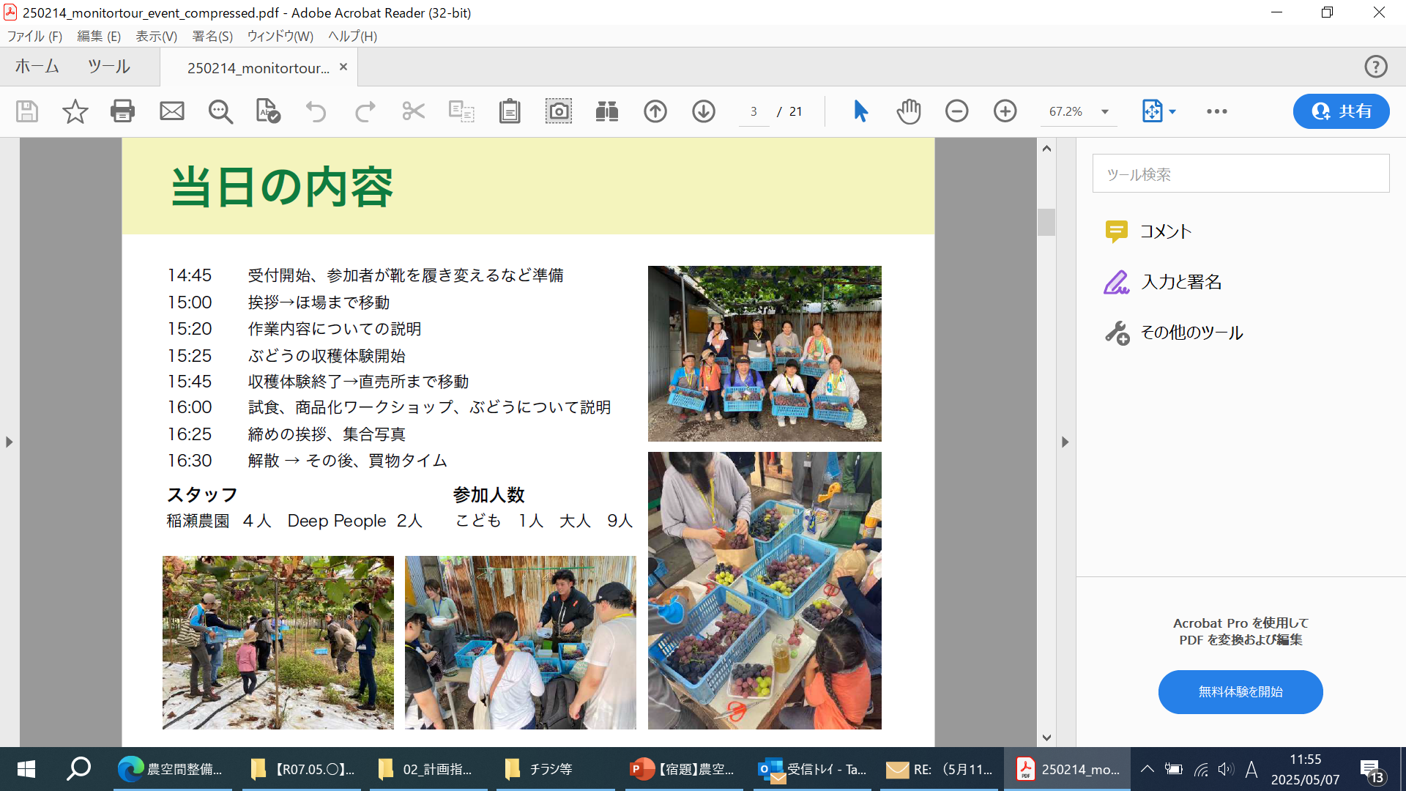
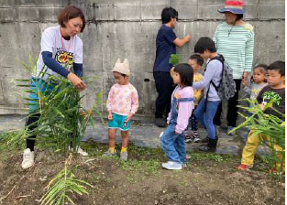
【地域】 農業・農空間を活かした新たな価値創造
（３） 農を知り、農に参画する機会の充実
5年後の目標：農空間づくりに参加する府民の増加 49,500人（H30） ➡ 62,000人（R8）
R6目標
R6実績
府民参加 57,000人 （+7,500人）
府民参加46,383人(前年度+2,915人)【概ね達成】
府民参加 57,000人 （+7,500人）
生産者の想いや、地域の風景、気候、風土 歴史、
文化などの魅力を五感で感じ、「食」と「農」の繋がり
を現場で体感してもらう「農空間訪問ツアー」を実施
農空間訪問ツアー
【人数内訳】
取組 | 人数
府民活動 （地域で定着した保全活動） | 34,991人 （+1,593人）
府有施設での農業体験者 （府立花の文化園＆府立農業公園） | 10,877人 （+1,011人）
民間活力を活かした機会提供 （農空間訪問ツアー等） | 515人 （+311人）
合計 | 46,383人
ぶどうの収穫・商品化体験
野菜の収穫・料理体験

Slide 33
【地域】 農業・農空間を活かした新たな価値創造
（３） 農を知り、農に参画する機会の充実
◆取組のターゲット層整理、今後の取組検討
目標達成に向け、府民の関心度概念図によりターゲット層を整理
⇒各施策をターゲット層に効果的に働きかけ
高
① 農業・農空間での活動に参加している層
→地域で定着した保全活動
（多面的機能支払交付金、棚田保全、学習農園、ため池クリーンアップ等）
② 農業・農空間での活動に参加を検討している層
→農空間HOTORIでの活動周知
関心度
③ 農業・農空間に関心はあるが参加は検討していない層
→府有施設での農業体験 （府立花の文化園、府立農業公園）
→民間活力を活かした機会提供 （農空間訪問ツアー等）
→万博催事でのPR （9/10 フードスケープおおさか）
そのほか、農業祭来場者、直売所のユーザー等
④ 農業・農空間に関心を持っていない層
33

